Slide 1

U.D.A. Sicurezza Stradale
Dai un passaggio alla sicurezza

Slide 2

Driving on the left.
Sécurité routière en France;
Comparaison des panneaux de signalisation.
Cause del telefono alla guida.
Recensione “DOPO QUELLA NOTTE” di G. Galletta;
Giudizio personale;
Testo argomentativo.
Segnaletica;
Danno economico provocato dagli incidenti stradali.
U.D.A
SICUREZZA STRADALE
Uso e abuso di sostanze alcoliche o stupefacenti: “cocaina ” C₁₇H₂₁NO_{4.}
Situazione mondiale;
Grafici PERU’.
Lavoro svolto da:
Sistema nervoso;
Dipendenza da cocaina.
Iniziative normative in Italia;
Cause degli incidenti stradali.
Grafico dei feriti e morti per province in Calabria.
Primo soccorso.

Slide 3
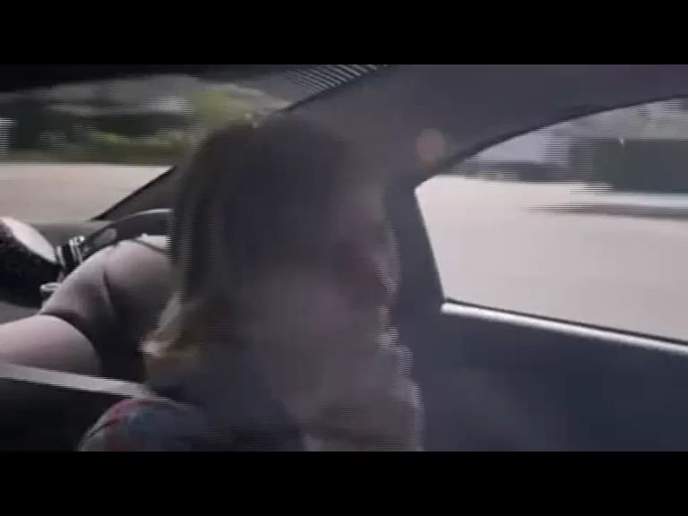

Slide 4
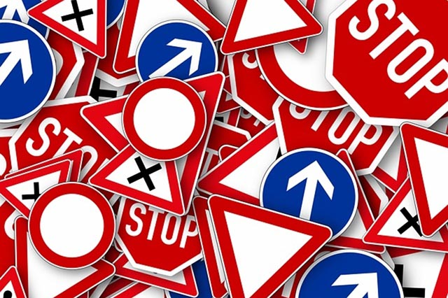
Segnaletica stradale

Slide 5
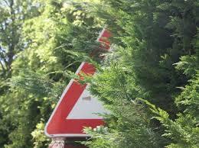
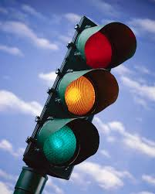
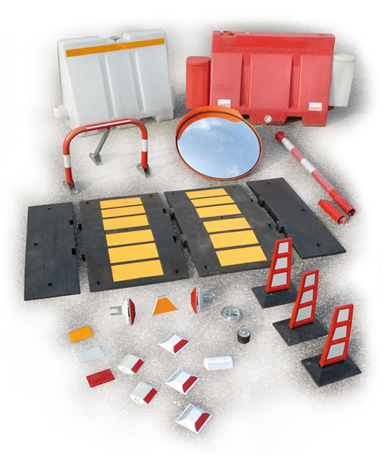
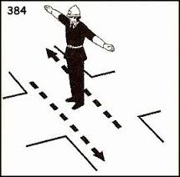

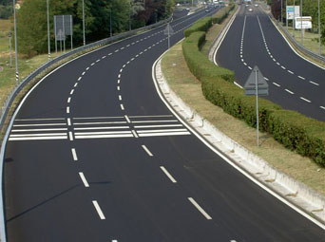
Segnali stradali
La segnaletica stradale è considerata a livello internazionale uno dei più diffusi sistemi di Messaggio Ideografico
I segnali sono rivolti a tutti gli utenti della strada e devono essere ben visibili
I segnali sono suddivisi in:
Segnali Orizzontali
Segnali Complementari
Segnalazioni degli agenti del traffico
Segnali Verticali
Segnali luminosi

Slide 6
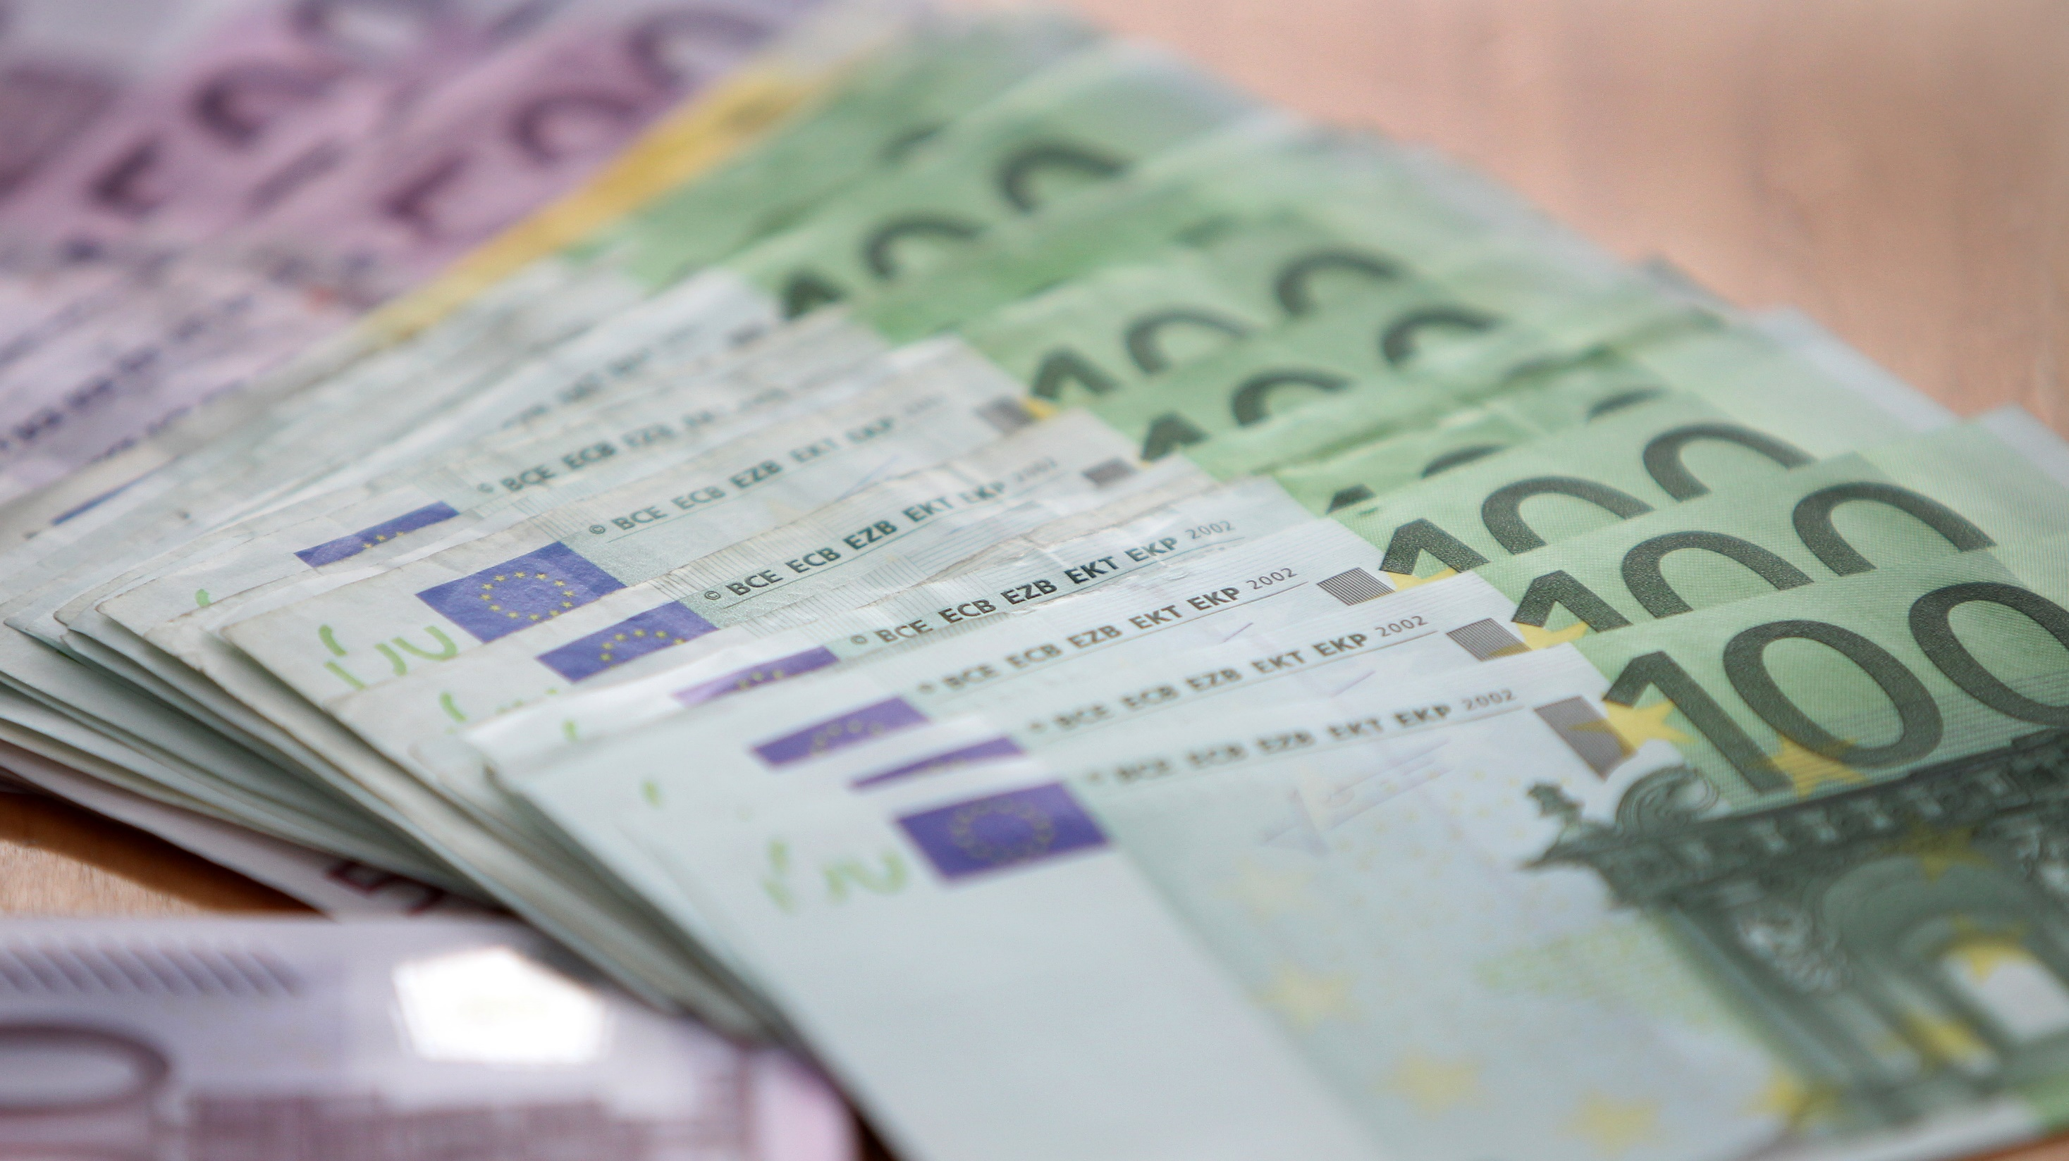
Costi sociali

Slide 7
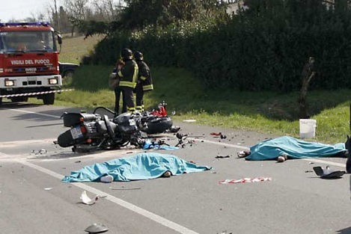
Costi sociali
Il Costo sociale medio per incidente mortale rappresenta il danno economico subito dalla società, e derivante dall’evento incidente stradale mortale. Si tratta della quantificazione economica degli oneri principali che a diverso titolo gravano sulla società per un incidente mortale.
I costi sociali degli incidenti stradali costituiscono una stima del danno economico subito dalla società a causa di tali eventi.
Il danno economico non è rappresentato da una spesa diretta sostenuta dalla società, ma è la quantificazione economica degli oneri che gravano sulla stessa a seguito delle conseguenze causate da un incidente stradale.
Incidente mortale
Per incidente mortale si intende un incidente stradale in cui si sia verificato il decesso di una o più persone.
Il Costo sociale medio per incidente mortale rappresenta il danno economico subito dalla società, e derivante dall’evento incidente stradale mortale. Si tratta della quantificazione economica degli oneri principali che a diverso titolo gravano sulla società per un incidente mortale.

Slide 8
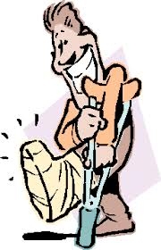
Incidente grave
A livello europeo, non è stata ancora adottata una definizione di ferito grave comune per tutti gli Stati membri. Ogni Stato ha adottato una propria definizione.
Stato membro | Definizione adottata
Francia | Ricoverato per almeno per 6 giorni
Belgio, Germania, Spagna, Grecia, Lussemburgo, Portogallo | Ricoverato per almeno per 24 ore
Danimarca, Olanda | Ricoverato, indipendentemente dal tempo di ricovero
Gran Bretagna, Irlanda | Gravità valutata in base al tipo di lesione accertata (fratture, tagli, lacerazioni)
Austria, Svezia | Gravità stabilita senza un riferimento all’ospedalizzazione (un peggioramento delle condizioni di salute)
Il Costo sociale medio per incidente grave rappresenta, invece, il danno economico subito dalla società, e derivante dall’evento incidente stradale non mortale in cui sia stato coinvolto almeno un “ferito grave”, ossia una persona che ha subito delle lesioni gravi al proprio corpo a seguito dell’incidente. Si tratta della quantificazione economica degli oneri principali che a diverso titolo gravano sulla società per un incidente grave.

Slide 9
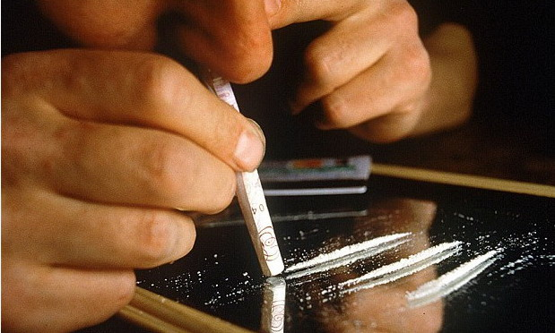
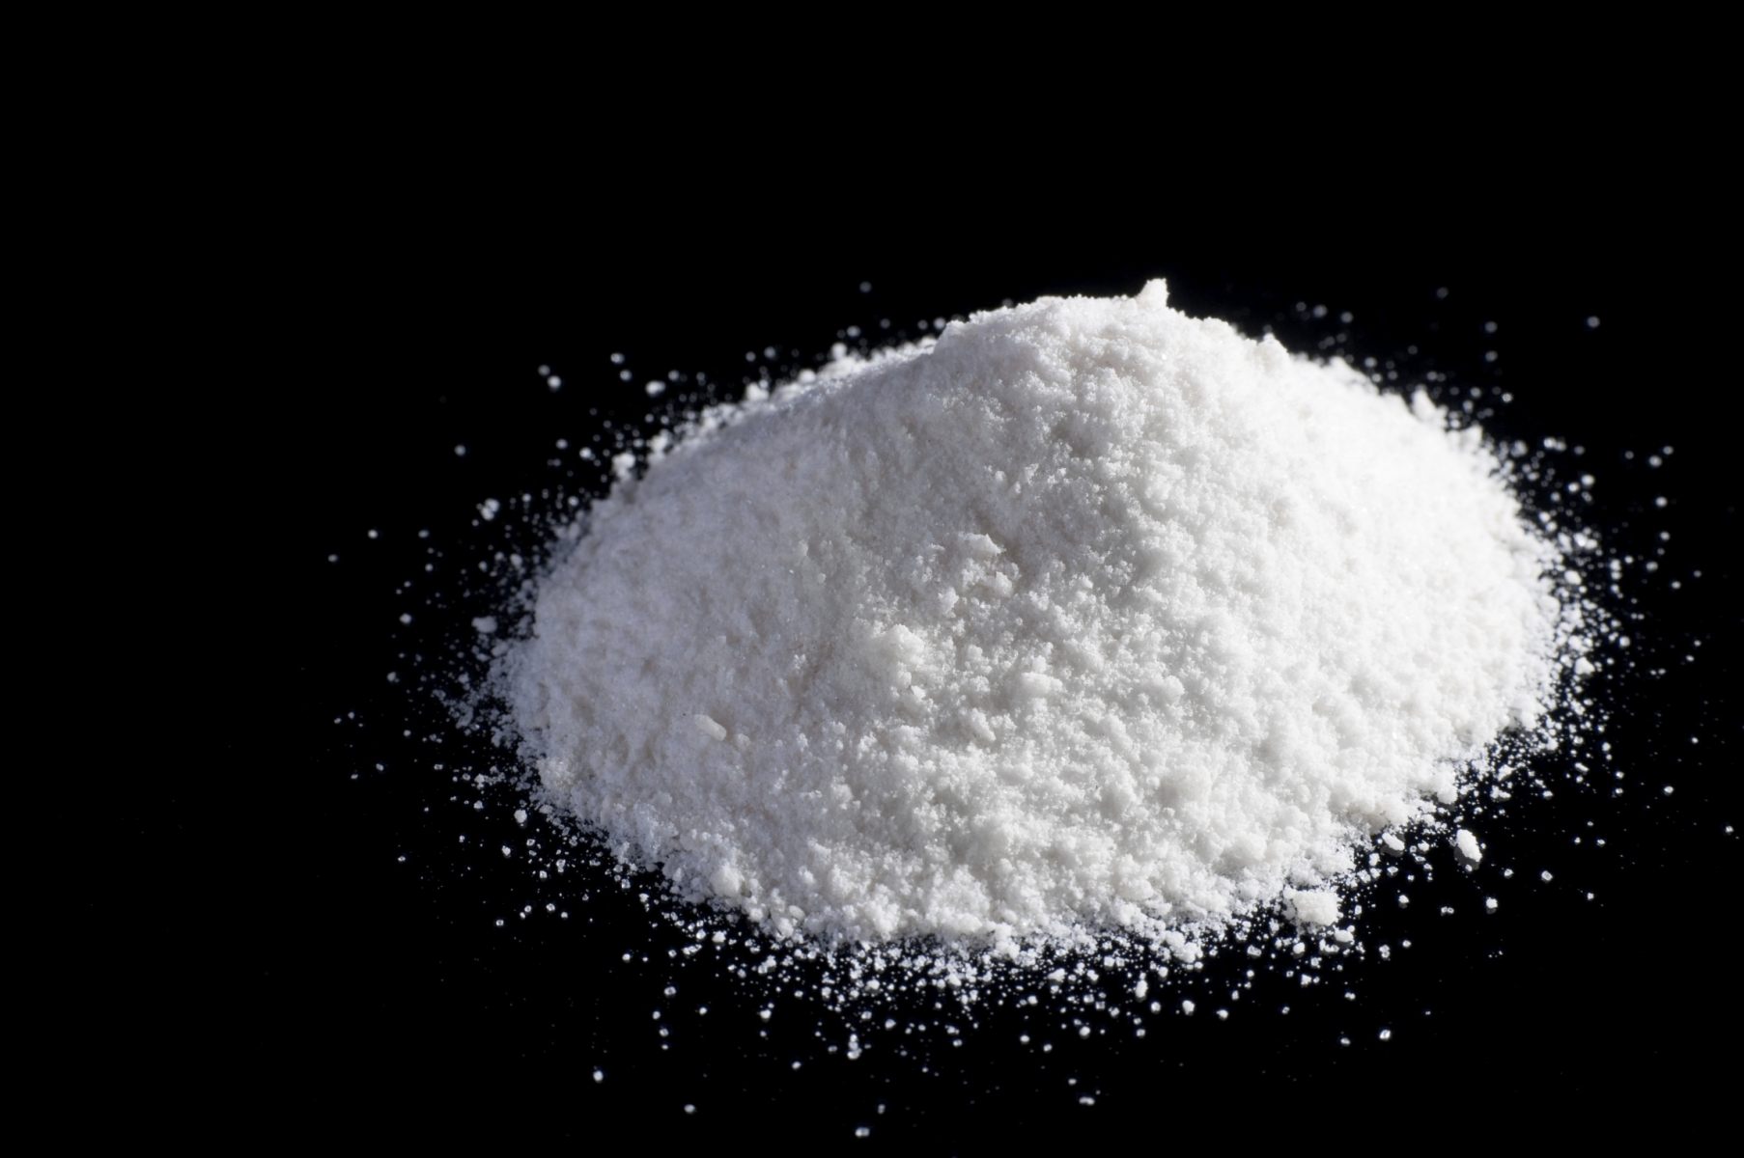
Cocaina

Slide 10
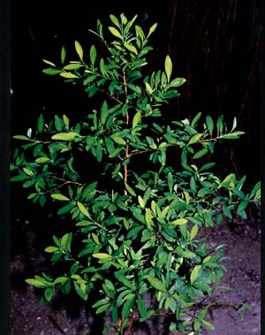
Cos’è la Cocaina?
La cocaina è uno stupefacente che agisce sul sistema nervoso.
La cocaina è una sostanza organica naturale di origine vegetale appartenente alla famiglia degli Alcaloidi. Viene estratta dalle foglie di coca (Erythroxylum coca) originarie delle regioni dell’America del Sud.
Verso gli anni 80-90 la coca veniva utilizzata come ingrediente principale per numerosi “tonici”, utilizzati per la cura di diverse malattie. Poi verso la fine degli anni 90 si è iniziata ad utilizzare come droga.

Slide 11

Come viene estratta?
In natura è presente come alcaloide nelle foglie di piante appartenenti alla famiglia delle eritroxilacee. Dalle foglie di coca si forma, dopo un processo di macerazione, una pasta da cui si estrae per raffinazione una polvere cristallina biancastra che contiene la cocaina cloridrato.

Slide 12
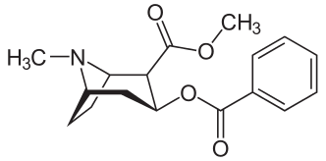
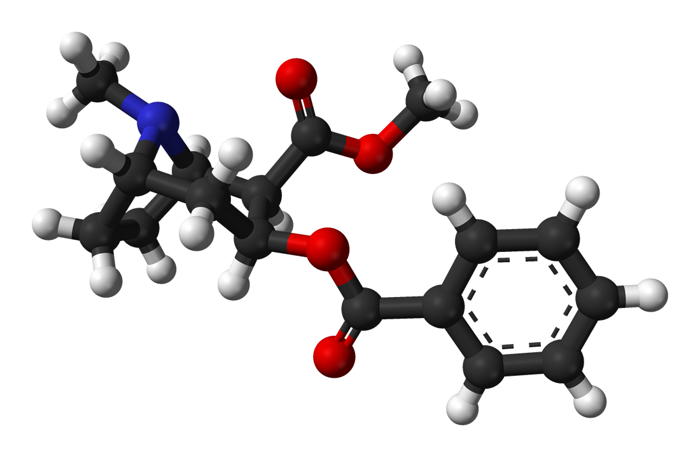
Formula molecolare: C₁₇H₂₁NO₄
Peso molecolare: 303,353 g/ml
Punto di fusione: 98°C
Solubilità in acqua: 1800 mg/ml
Purezza cocaina %
Foglie di coca: 0,5 – 2,5 %
Pasta di coca: 30 – 80 %
Cocaina idrocloride: 50 %
Cocaina freebase: 70 – 90 %
Crack: 30 – 80 %

Slide 13
Assunzione
L’assunzione di cocaina può avvenire secondo diverse modalità: può essere ingerita, inalata, iniettata o fumata a seconda della forma chimico-fisica della sostanza.
La cocaina è una sostanza basica che può presentarsi infatti, sotto diverse forme:
1) Salificata con acido cloridrico e assume la forma di polvere;
2) Base libera (“freebase”), in forma solida.
Effetti
Anestetico locale: Effetto anestetico sul sito di applicazione;
Stimolante del Sistema Nervoso Centrale: Percezione di aumento dell’energia sia comunicativa che di vigilanza mentale, euforia, inibizione dell’appetito e del sonno;
Simpaticomimetico: Effetto sul sistema nervoso simpatico con alterazioni vascolari e cardiache.

Slide 14
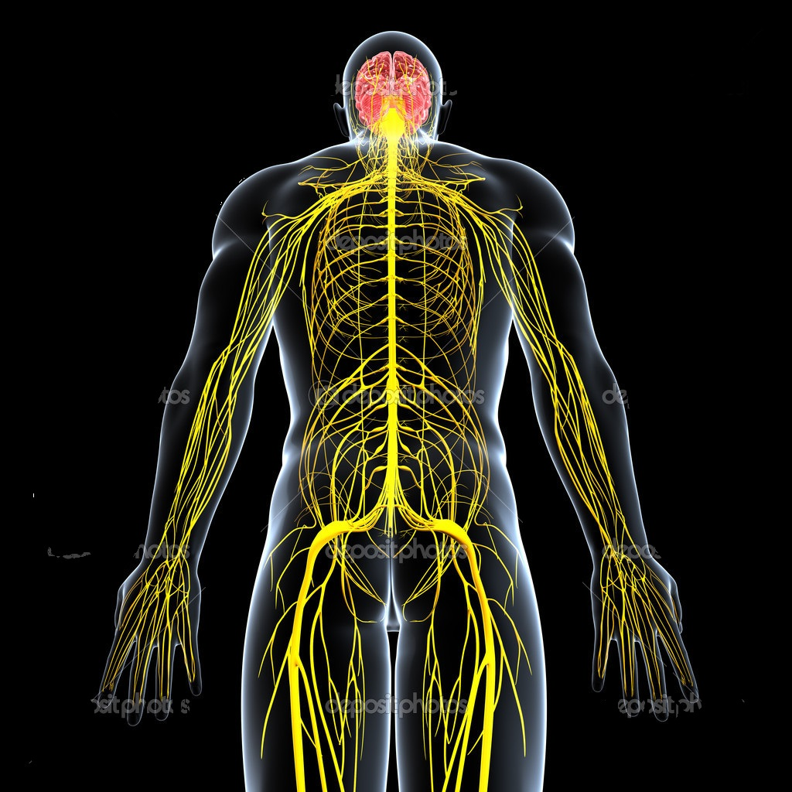
Sistema Nervoso:
insieme di organi specializzati in:
Funzioni di ricezione, conduzione ed elaborazione degli stimoli;
Collegamento delle varie parti dell’organismo e coordinamento delle attività;
Intervento nel funzionamento dei singoli organi;
Ricezione degli stimoli dal mondo esterno e reazione.

Slide 15
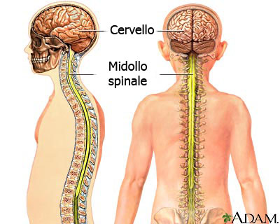
Organizzazione sistema nervoso
Il sistema nervoso è organizzato anatomicamente in:
Sistema nervoso centrale;
Encefalo;
Midollo spinale.
Sistema nervoso periferico.
Sistema nervoso Somatico ( Volontario );
Sistema nervoso Autonomo ( Involontario ).
Simpatico;
Parasimpatico.

Slide 16
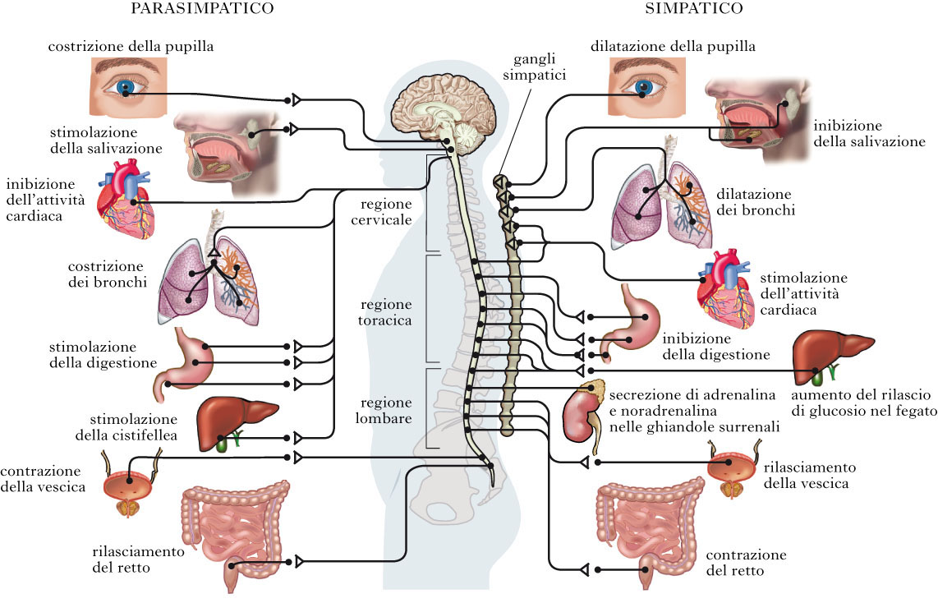
Sistema nervoso simpatico e parasimpatico

Slide 17
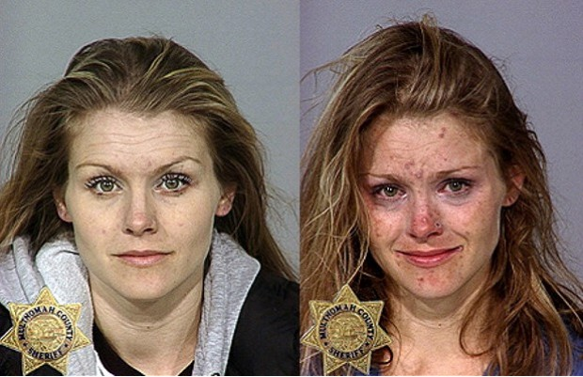
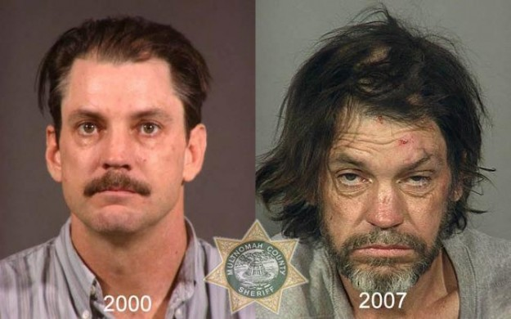
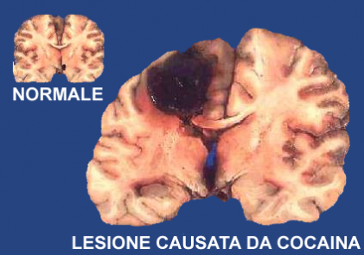
Dipendenza da cocaina
Gli effetti della cocaina possono risultare devastanti se l’utilizzo che ne viene fatto risulta improprio e costante.
Come si vede, l’utilizzo della cocaina risulta devastante per il corpo e per la mente.

Slide 18
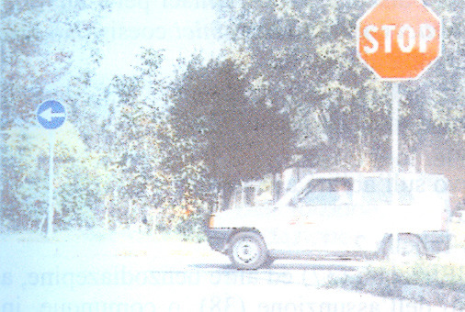
Visione sotto l’effetto della cocaina

Slide 19
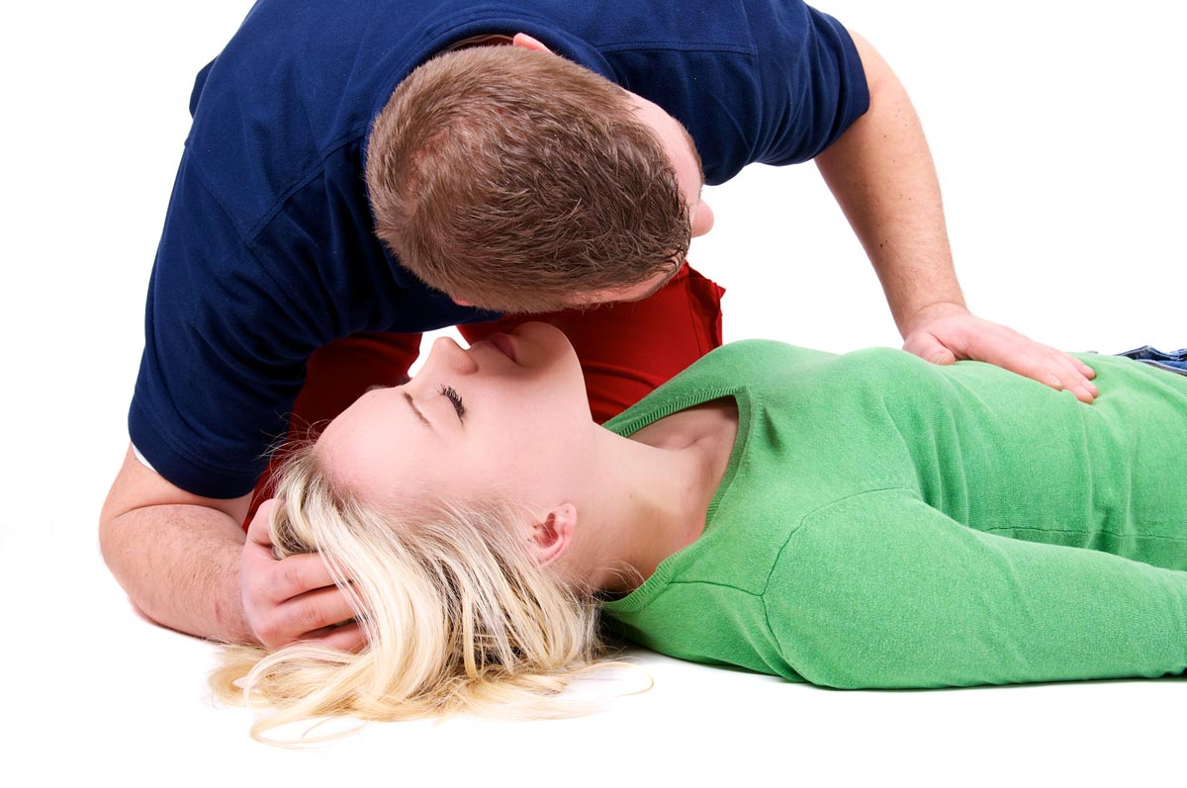
PRIMO SOCCORSO

Slide 20

Primo Soccorso
Il primo soccorso è l'insieme delle azioni che permettono di aiutare una o più persone in difficoltà, nell'attesa dell'arrivo dei soccorsi qualificati.
Gli obiettivi del primo soccorso sono:
Mantenere in vita l’infortunato;
Prevenire ulteriori danni al malcapitato;
Favorire la riabilitazione.
Simbolo ISU del primo soccorso
Tecniche di primo soccorso
In presenza di un arresto cardiaco bisogna intervenire immediatamente con il massaggio cardiaco e la respirazione artificiale.
Attenzione
Prima di eseguire un massaggio cardiaco, si deve assicurare che il cuore è completamente arrestato se no si potrebbero causare danni molto seri.

Slide 21
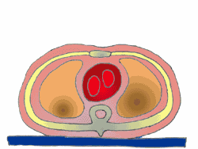
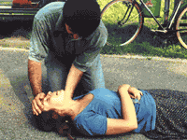
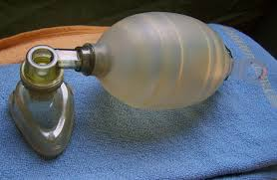
Massaggio Cardiaco
Il massaggio cardiaco serve a far pompare il cuore ma soltanto per il 20-40% del normale, questo è sufficiente per far rimanere in vita l’infortunato fino all’arrivo dei medici che mediante un defibrillatore cercheranno di farlo ricominciare a battere.
Respirazione Artificiale
Serve ad ossigenare il sangue che viene pompato in modo meccanico grazie alla respirazione bocca a bocca.
Potrebbe essere praticata con attrezzi medici come il pallone ambu, per motivi igienici.
Pallone ambu

Slide 22
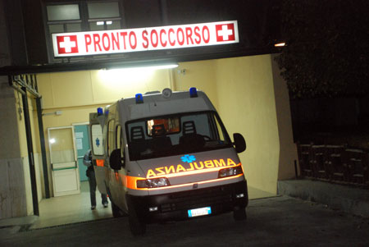
Fasi del primo soccorso
Omissione di soccorso
L’articolo 189 del codice della strada prevede l'obbligo di prestare soccorso in caso di incidente stradale con feriti, stabilendo una sanzione per chi non lo farà (omissione di soccorso).
Il primo soccorso che si può prestare a un ferito si sviluppa in più fasi:
Chiamare il 118 per richiedere l'intervento di personale specializzato al più presto possibile;
Segnalare agli altri veicoli l'esistenza dell'incidente e dell'ostacolo sulla carreggiata;
Valutare sommariamente la gravità dell'incidente;
Prestare soccorso.

Slide 23
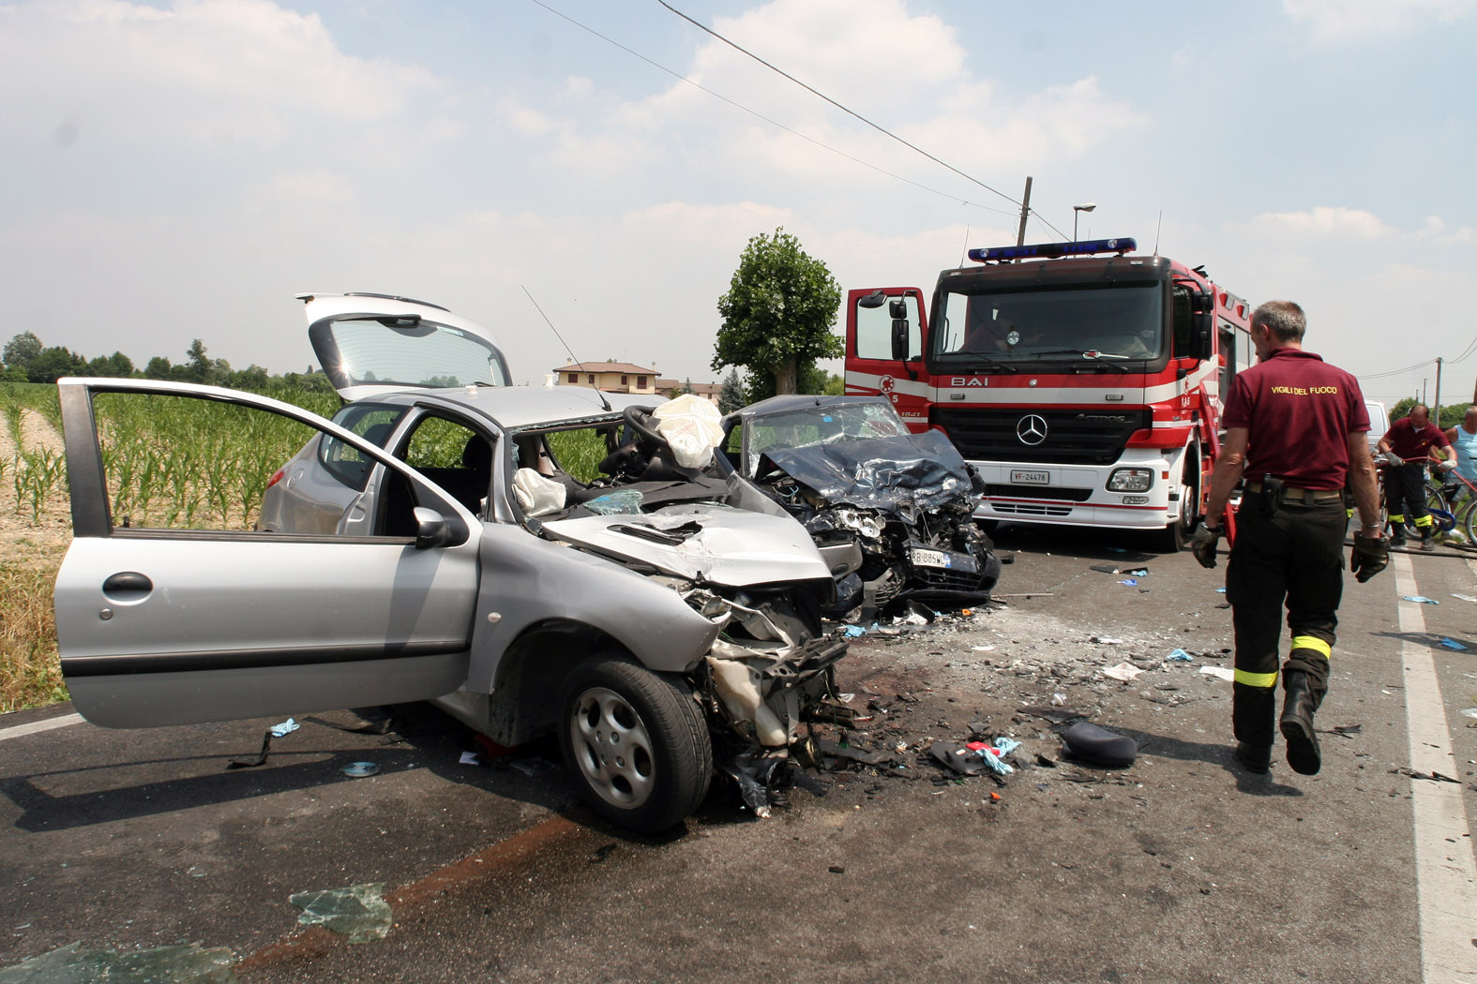
Normative in Italia
Le misure di sicurezza stradale hanno come obiettivo la riduzione del numero e delle conseguenze degli incidenti veicolari.

Slide 24
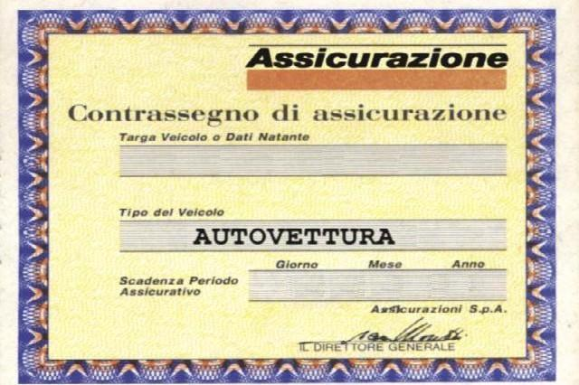
Iniziative normative in Italia
Sono in vigore:
Assicurazione, obbligatoria verso terzi per compensare le vittime innocenti di incidenti di traffico;
Restrizioni sul trasporto commerciale per strada, sia contando e limitando le ore di guida del conduttore, sia proibendo alcune strade ai camion in giorni oppure ore particolari.
In Italia le iniziative normative maggiormente significative sono le seguenti:
1999: istituzione del Piano nazionale della sicurezza stradale;
2003: istituzione della patente a punti;
2007: Modifiche del codice della strada per incrementare i livelli di sicurezza nella circolazione.

Slide 25
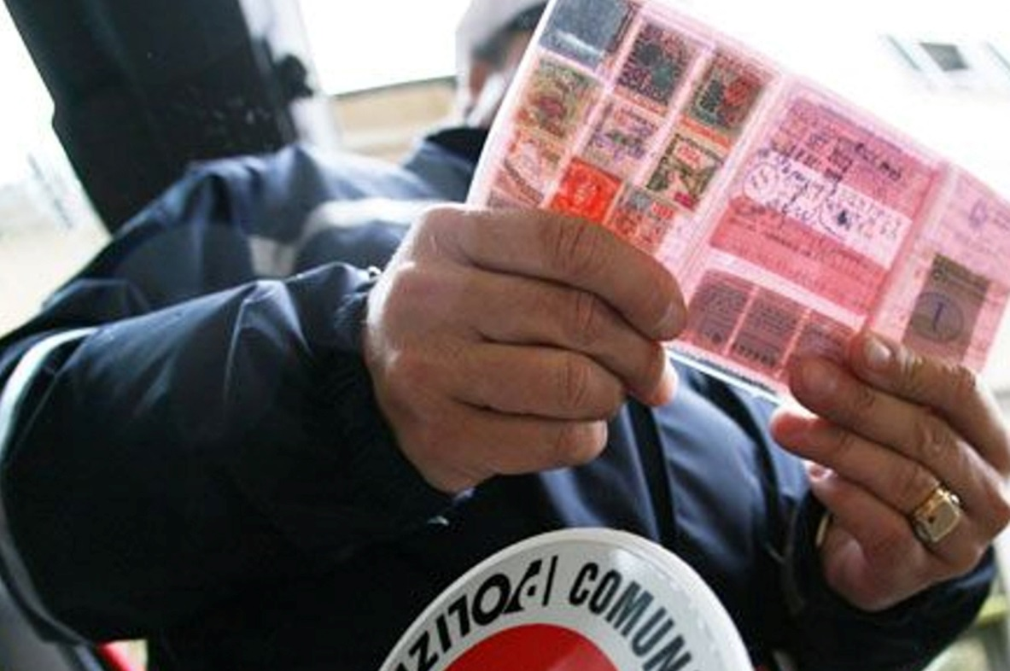
Patente a punti
La patente a punti è il meccanismo introdotto in Italia a partire dal 1º luglio 2003.
Attraverso il quale a ogni automobilista in caso di infrazione delle norme del codice della strada gli verranno tolti dalla patente i punti e dovrà superare nuovamente l'esame di teoria e l'esame di guida qualora dovesse arrivare a perderli tutti.

Slide 26
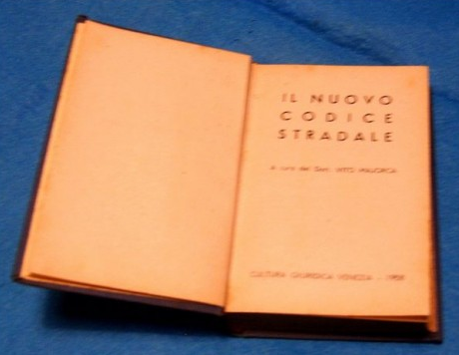
Codice della strada
Il Codice della Strada è una raccolta organica di norme giuridiche che regola la circolazione dei pedoni, dei veicoli e degli animali sulle strade, tra le finalità primarie rientra la sicurezza delle persone, perseguendo gli obiettivi:
Ridurre i costi economici, sociali ed ambientali derivanti dal traffico veicolare;
Migliorare il livello di qualità della vita dei cittadini anche attraverso una razionale utilizzazione del territorio;
Migliorare la fluidità della circolazione.
Si compone di 245 articoli è accompagnato da un Regolamento di attuazione che comprende 408 articoli e 19 appendici. Il Codice della Strada è entrato in vigore il 1° Gennaio 1993, l’ultima modifica è stata il 31 Dicembre 2014

Slide 27
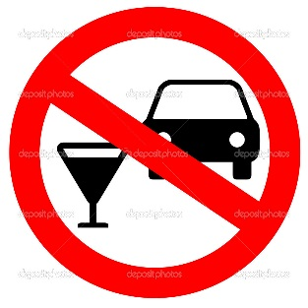
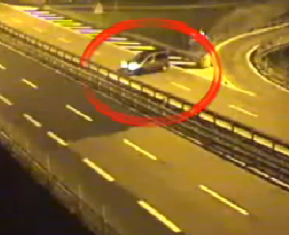
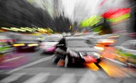
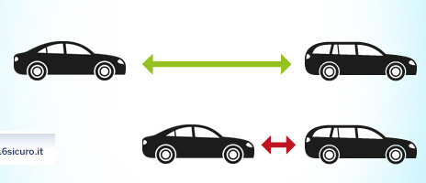
Cause degli incidenti stradali
Gli incidenti stradali per "forza maggiore" (guasti meccanici, cedimenti delle strade, attraversamento della carreggiata da parte di animali) costituiscono una piccola percentuale di essi.
La stragrande maggioranza degli incidenti è riconducibile direttamente all'imprudenza o imperizia del guidatore.
Le infrazioni più diffuse sono:
Mancato rispetto dei limiti di velocità;
Ignoranza della segnaletica stradale;
Guida in stato di ebbrezza o sotto l'influenza di droghe;
Inosservanza della distanza di sicurezza;
Guida facendo uso del cellulare;
Inosservanza degli obblighi in galleria;
Manovre non permesse;
Pneumatici non a norma;

Slide 28
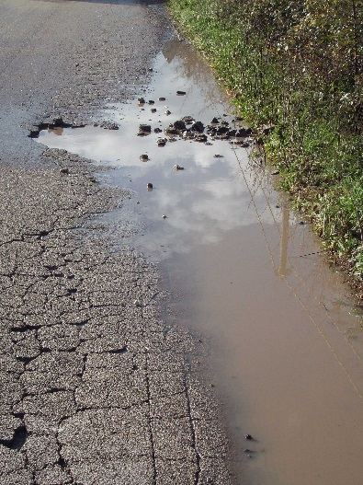
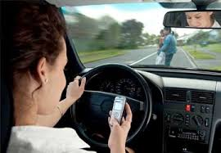
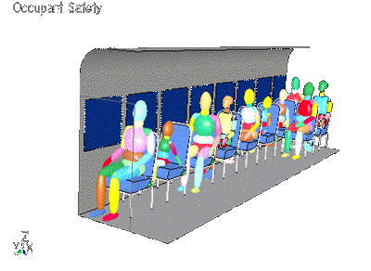
Interventi per modificare i fattori a rischio
Strade
Le autostrade hanno le caratteristiche ingegneristiche migliori, e dunque sono tipicamente le strade più sicure per chilometro percorso, e contemporaneamente consentono maggiori velocità e migliore economia di combustibile.
Un'adeguata e corretta illuminazione notturna potrebbe ridurre i rischi di un sinistro stradale.
Guidatore
Addestramento e patente obbligatori.
Restrizioni alla guida sotto l'effetto di alcolici o di droghe.
Restrizioni sull'utilizzo di telefoni mobili e altri apparecchi elettronici mentre si guida
Veicolo
Cinture di sicurezza, supportate da apposita legislazione.
Airbag.
Scocche di sicurezza, che proteggono il guidatore dall'intrusione nell'abitacolo di oggetti in caso di impatto.
Dotazione obbligatoria di bordo: triangolo di emergenza, giubbotto retro-riflettente, catene da neve/gomme termiche.

Slide 29
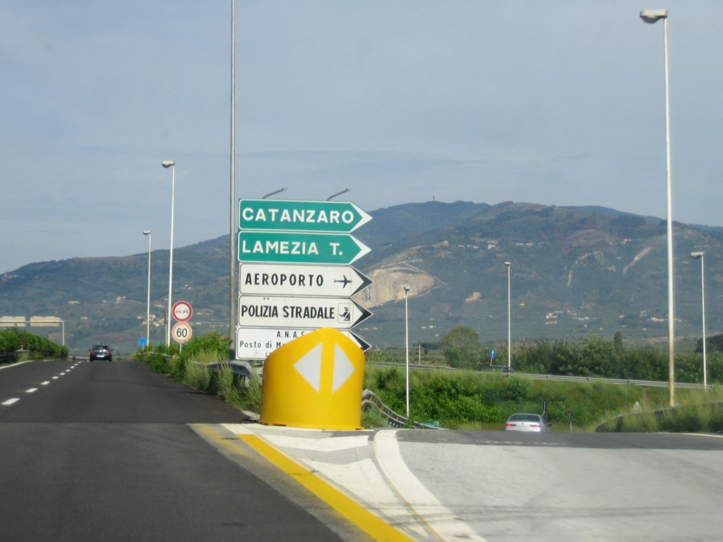
Feriti e morti per provincie in Calabria

Slide 30
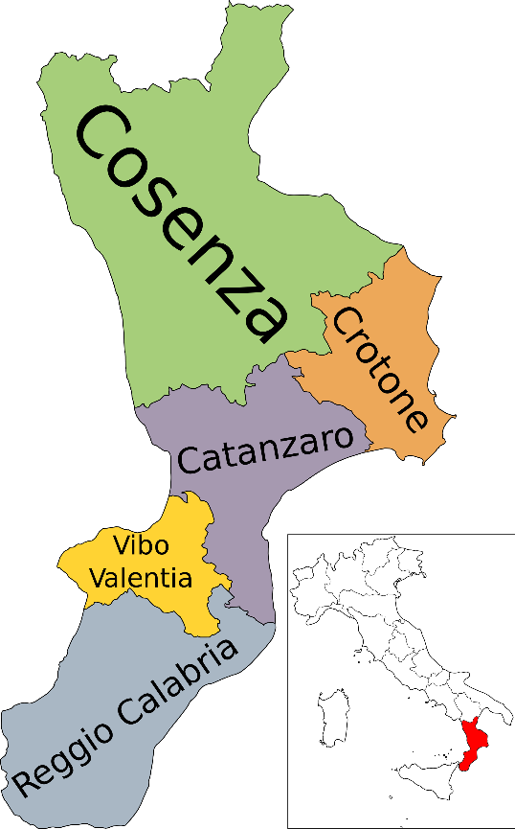
I feriti in incidenti stradali sono diminuiti:
A Cosenza del 42,37%
A Crotone del 3,18%
A Catanzaro del 52,99%
A Vibo Valentia del 40,04%
A Reggio Calabria del 21,48%
Notes:
(2511-1447)/2511*100=

Slide 31
I morti in incidenti stradali sono diminuiti:
A Cosenza del 35,62%
A Crotone del 40%
A Catanzaro del 68,96%
A Vibo Valentia del 11,11%
A Reggio Calabria del 46,81%
Notes:
(73-47)/73*100=

Slide 32

SITUAZIONE MONDIALE

Slide 33
Situazione mondiale
L’Organizzazione Mondiale della Sanità fornisce dati sulla situazione degli incidenti nel mondo:
morti 1,24 milioni;
infortunati 35 milioni.
I soggetti di bassa condizione socio-economica utilizzano meno frequentemente i dispositivi di sicurezza. Infatti, i paesi a basso e medio reddito presentano elevati tassi di mortalità.
Nei paesi ad alto reddito negli anni Settanta il tasso di mortalità diminuì a causa di miglioramenti delle infrastrutture. Infatti, i paesi con elevato reddito presentano bassi tassi di mortalità.
Le norme più trasgredite riguardano:
i limiti di velocità;
l’utilizzo dei sistemi di sicurezza;
i limiti della concentrazione alcolica nel sangue.

Slide 34
Fattori disuguaglianti tra paesi
Il livello di benessere economico assume un ruolo protettivo che varia da Paese a Paese.
I fattori specifici che spiegano le disuguaglianze tra nazioni sono ricondotti a:
Tipologia di utenza della strada
Velocità
Mancato utilizzo dei dispositivi di sicurezza e di ritenuta
Caratteristiche della rete stradale
Legislazione e controlli carenti
Carenza di strutture per le cure.

Slide 35
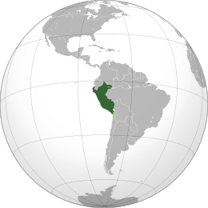
Massima velocita in strade urbane: 60 km/h
Limite di alcool nel sangue nella normale popolazione: 0,05 g/dl

Slide 37

Dopo quella notte

Slide 38

Informazioni
Titolo originale: Dopo quella notte
Regista: Giovanni Galletta
Genere: Drammatico
Attori principali: Antonio Vianelli, Francesca Ferrazzo, Andrea Iervolino, Lucrezia Piaggio, Lou Bellucci, Emanuela Aurizi, Maurizio Mattioli
Sceneggiatura Giovanni Galletta
Fotografia: Gigi Martinucci
Musica: Riccardo della Ragione
Data di produzione: 9 Luglio 2010
Durata: 01:39
Paese di produzione: Italia

Slide 39
Trama
“Dopo quella notte” è un film del 2010 di Giovanni Galletta e racconta le vicende di una comitiva di ragazzi che entra in crisi in seguito alla morte di Francesco (futuro sposo di Elena)
Infatti parla di una compagnia fissa ed affiatata da ormai tre anni, residente a Roma e di buona famiglia: Elena e Francesco sono in procinto di sposarsi; Flavia e Roberto sono fidanzati; Virginia e Tommaso sono due single.
Uno sciagurato sabato sera, all'uscita dalla discoteca, Francesco si mette alla guida nonostante avesse bevuto troppo, dato che nessuno degli amici è abbastanza lucido da fermarlo, Francesco muore a causa di un incidente d’auto. Tutto il gruppo rimane sconvolto ed entra in crisi.
Qualcuno deciderà di chiudersi in casa mentre altri cercheranno di fuggire, ma ognuno comunque si perderà completamente.
La vita riuscirà a sorprendere ognuno dei personaggi, alcuni dei quali avranno un aiuto insperato da Don Daniele, zio di Francesco, che dopo la perdita del nipote ha perso la fede.

Slide 40


Giudizio personale
La lezione che abbiamo ricevuto dalla visione del film è stata esemplare.
Il film per il tema di grande attualità trattato, ha voluto lasciare un messaggio
indelebile nelle nostre giovani menti, infatti, ha suscitato in noi emozioni e
reazioni. Ora abbiamo la certezza che non bisogna mettersi alla guida dopo
aver bevuto perché l’alcool ingerito a forti dosi altera il metabolismo e può
influire sulla pressione sanguigna e causare forme di intossicazioni anche gravi. Inoltre, altera lo stato di vigilanza per guidare in modo sicuro perché l’alcool presente nel sangue di chi beve allunga i tempi di reazione, riduce l’acutezza visiva e ostacola la coordinazione motoria, la guida diventa sempre più imprecisa e si è incapaci di fronteggiare gli imprevisti. Per tutto questo può essere causa di morte sulle strade.
Il film, pur avendo messo in luce un problema grave dei nostri tempi, ha suscitato in noi delle critiche. Secondo noi, infatti, era lento e non ha creato nessuna suspance e nessuna atmosfera. I dialoghi non erano intensi e anzi, a volte, poco credibili. Il film non scorreva facilmente ma ci è sembrato composto da più spezzoni tanto da essere pesante da seguire. Alcune volte la colonna sonora non ha creato la giusta atmosfera, anzi, ha dato l’impressione di essere slegata dal contesto e dall’ambientazione.

Slide 41
Testo argomentativo
L’alto tasso di mortalità sulla strada nel quinquennio 2006/2010 è l’effetto di una precoce motorizzazione dei giovani e di una loro propensione alla trasgressione delle regole sociali tra cui quelle della strada.
L’alto tasso di mortalità sulla strada tra il 2006 e il 2010 dei giovani è dovuta a una loro trasgressione delle regole sociali tra cui anche quelle stradali, soprattutto quando si trovano in compagnia come il Sabato sera, quando si concedono qualche alcolico in più.
In secondo luogo, anche se una persona è sobria, in cattiva compagnia può anche essere spinta a trasgredire i limiti di velocità in strade cittadine che il limite è di 50 km/h.
D’altra parte, non rispettano non solo i segnali stradali come lo stop o dare la precedenza, ma anche la segnaletica orizzontale come le linee continue nelle curve e nei dossi.
Infine, i giovani che prendono la patente AM a 14 anni non dovrebbero: bere alcool; non mettere il casco; portare il secondo passeggero, salvo dopo aver compiuto 18 anni, ma in pratica bevono e non indossano il casco e portano anche il passeggero.
Tuttavia, ci sono alcune persone rispettose delle regole che a prescindere dalla compagnia né bevono alcool né portano altre persone, e soprattutto mettono il casco, ma la cosa brutta è che di queste persone non se ne
trovano tante in giro, infatti quasi tutti i giovani trasgrediscono queste norme che sono state imposte dallo
stato.
Quindi non dipende dall’età, ma dalla maturità. Perché un 15enne può essere più maturo di un 20enne.

Slide 42
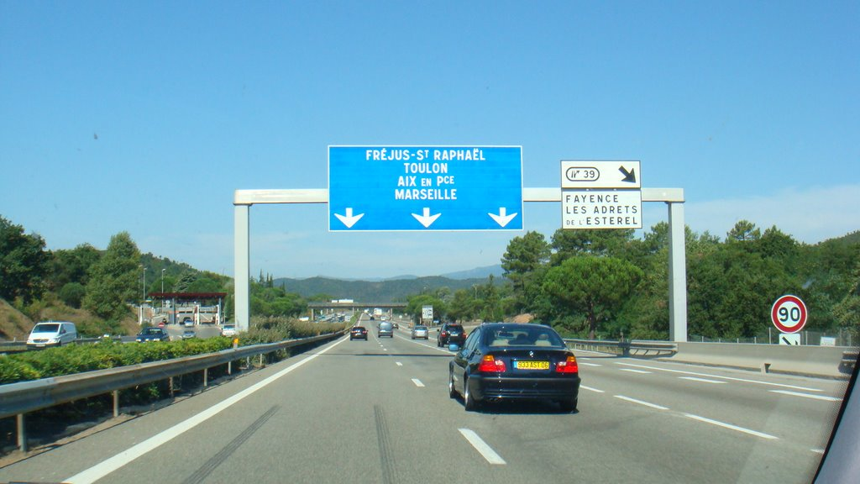
Sécurité routière en France

Slide 43
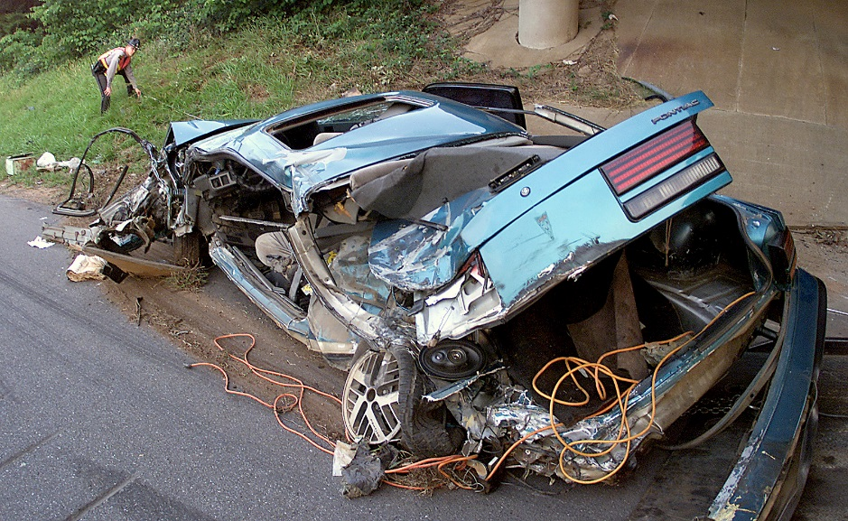
Sécurité routière
La Sécurité routière en France correspond à un enjeu majeur de santé publique et de protection des personnes. L'année la plus meurtière est 1972 avec beaucoup de décès. La politique française instaurés par le gouvernement visent à inciter les conducteurs à respecter le Code de la route.
Les principales causes d'accidents sont: l'alcool, la haute vitesse, la fatigue, le téléphone et la drogue.

Slide 44
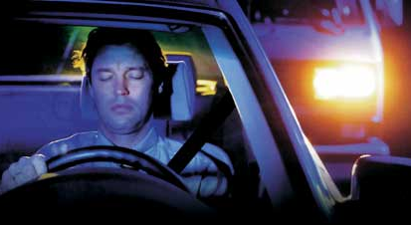
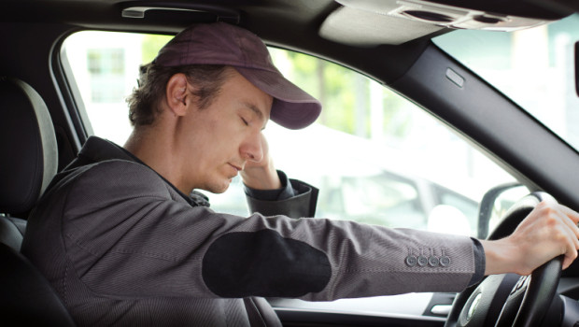
Fatigue
Le danger est réel : un accident mortel sur trois sur autoroute est associé à la somnolence.
Ne confondez pas fatigue et somnolence:
La fatigue, c’est la difficulté à rester concentré.
La somnolence, c’est la difficulté à rester éveillé.
Les pratiques à bannir sont:
Une conduite prolongée sans aucune pause;
Prendre la route lorsqu’on manque de sommeil;
Conduire au-dessus des limitations de vitesse.

Slide 45
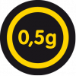


N'oubliez pas!
17 heures de veille active équivalent à 0,5g d’alcool dans le sang.
Le risque d’avoir un accident est 8 fois plus important lorsqu’on est somnolent.
On ne peut pas lutter contre la somnolence au volant!

Slide 46
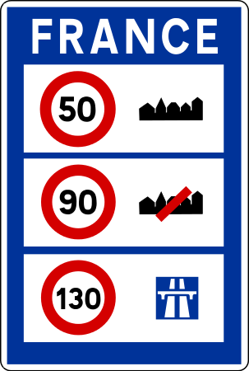
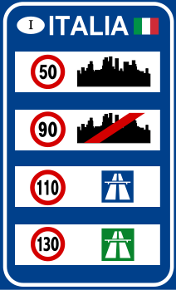




Comparaison des panneaux de signalisation routière entre la France et l'Italie
Limites des vitesses général
Signaux relatifs à l'autoroute en France sont bleu par contre en Italie sont verts
Le limite de vitesse sur les autoroutes est 130 km/h

Slide 47

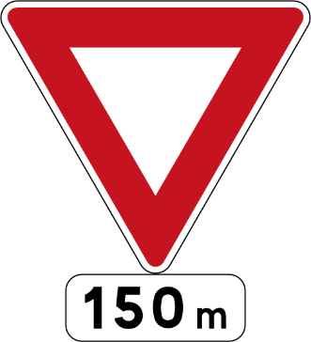
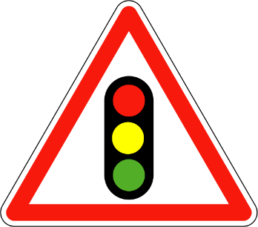



Panneaux d’avertissement
Panneaux de Cédez-le-passage
Panneaux de Feux
Français
Italien
Italien
Français
Panneaux d’interdiction
Italien
Français

Slide 48

DRIVING ON THE LEFT

Slide 49


Origins of left hand driving
Do you know why in Italy you drive on the right and in England you drive on the left?
If you go back about two centuries, almost all people walked on the left side of the road, because it was well placed to use the sword.

Slide 50


Origins of right hand driving
In 1700 France and America began to transport agricultural products on large wagons that were pulled by a horse. The driver sat to left of the last horse for flog others better.
In 1789 the French Revolution gave strong support to this rule. In 1794 a law was introduced in Paris in which it was definitively established that the driver's side was right.

Slide 51

LHD in Italy
A century ago a decree stabled that each province had its own highway code. Fourteen years after the Supreme Command tried to bring order to the highway behavior of the Italians and imposed LHD in the areas of operation.
In 1922 Mussolini decided all Italians to drive on the right.
RHD
LHD

Slide 52
LAVORO SVOLTO DAL GRUPPO MIGLIORE
DI CUI FANNO PARTE:
Matteo Sportelli
Michele Cerra
Mattia Giuliano
Giovanni Scalese

